Slide 1
Signalsystem i kroppen

Slide 2
Økt 1

Slide 3
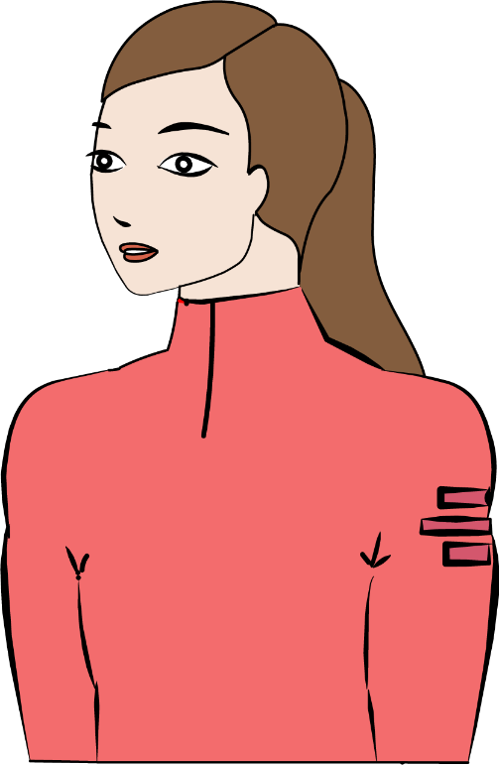
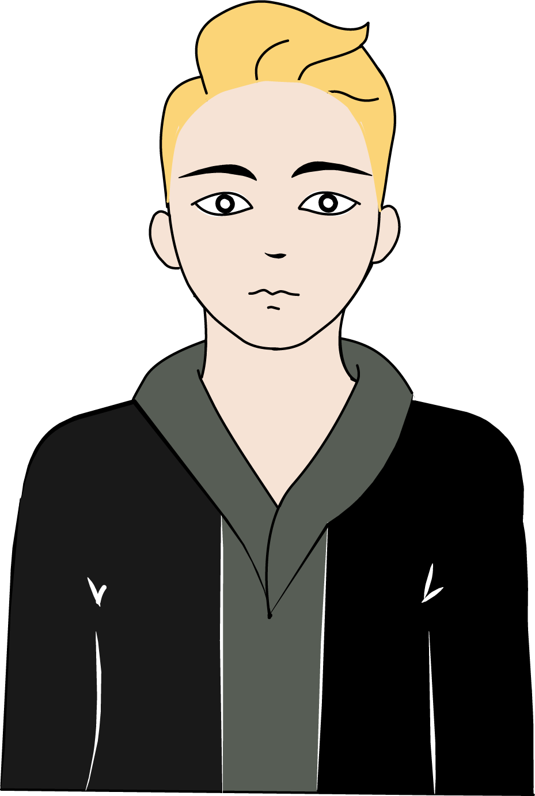
Oppdrag
De skal nå få høyre historiene til to elevar som oppfører seg annleis enn før. De skal gå inn i rolla som helsesjukepleiaren som møter desse elevane, og gjennom opplegget skal de finne ut kva som har skjedd med desse personane for å kunne hjelpe dei vidare.

Slide 4
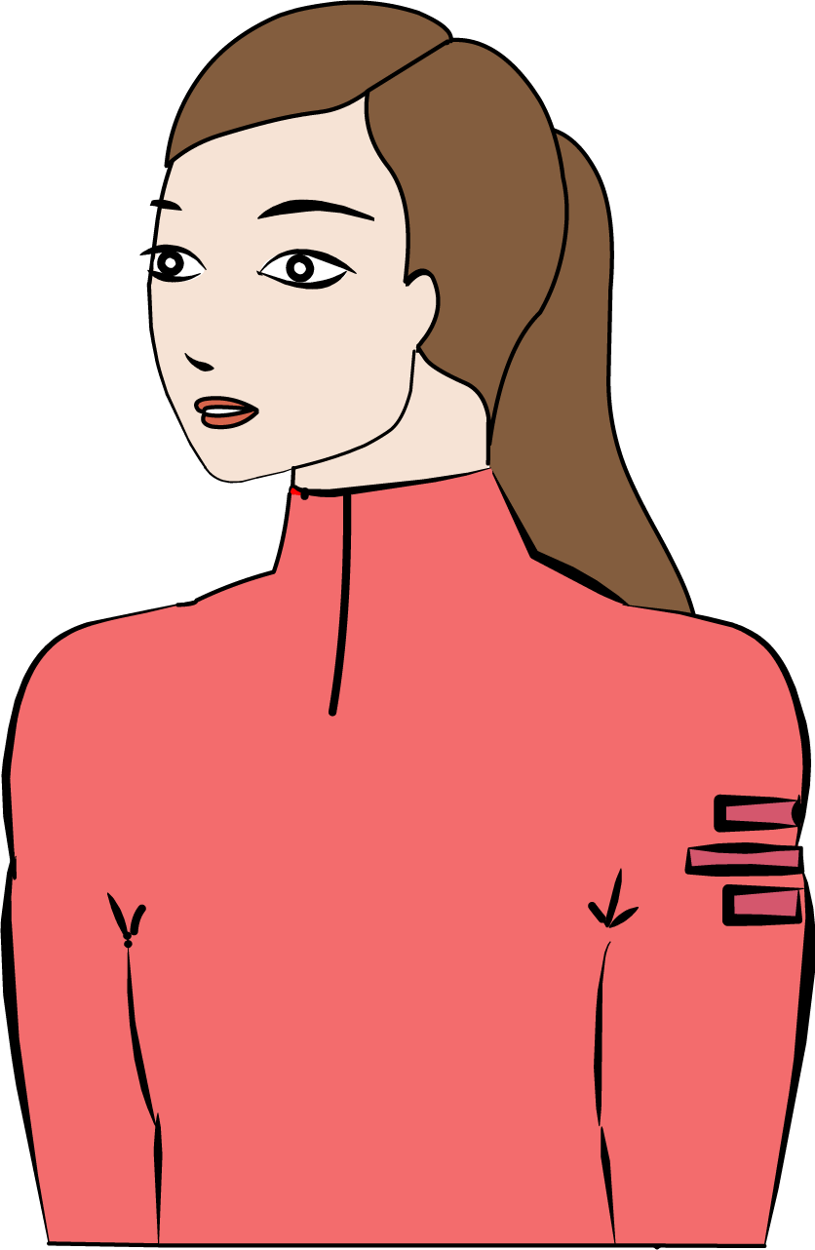
Historia til Maren
Maren i klasse 9C har oppført seg annleis i det siste. Ho er til vanleg ei stille og roleg jente, men i det siste har humøret endra seg. Ho blir fortare sinna og kan hisse seg opp over småting. Humøret svingar veldig opp og ned. Ho er veldig opptatt av kosthald og trening og brukar mykje tid på å tenke over kva og når ho skal ete. Bortsett frå treninga held ho seg mykje for seg sjølv og har distansert seg frå vener dei siste vekene.

Slide 5
Historia til Morten
Morten i 10C har begynt å oppføre seg utagerande og uroleg i klasserommet og slit med å konsentrere seg om det faglege. Før var han ein ganske stille og forsiktig gut som gøymde seg bort, men nå pratar han mykje meir enn vanleg og verkar veldig stressa. Han har fått seg nye vener og fortel at han ofte er på fest.

Slide 6
Tenk-par-del: Kva kan vere årsaka til at desse to elevane har det vanskeleg?
Føreslå fleire moglege årsaker.
For å finne ut kva årsaka er treng vi å vite meir om korleis kroppen vår verkar og responderer på omgivnadane.

Slide 7
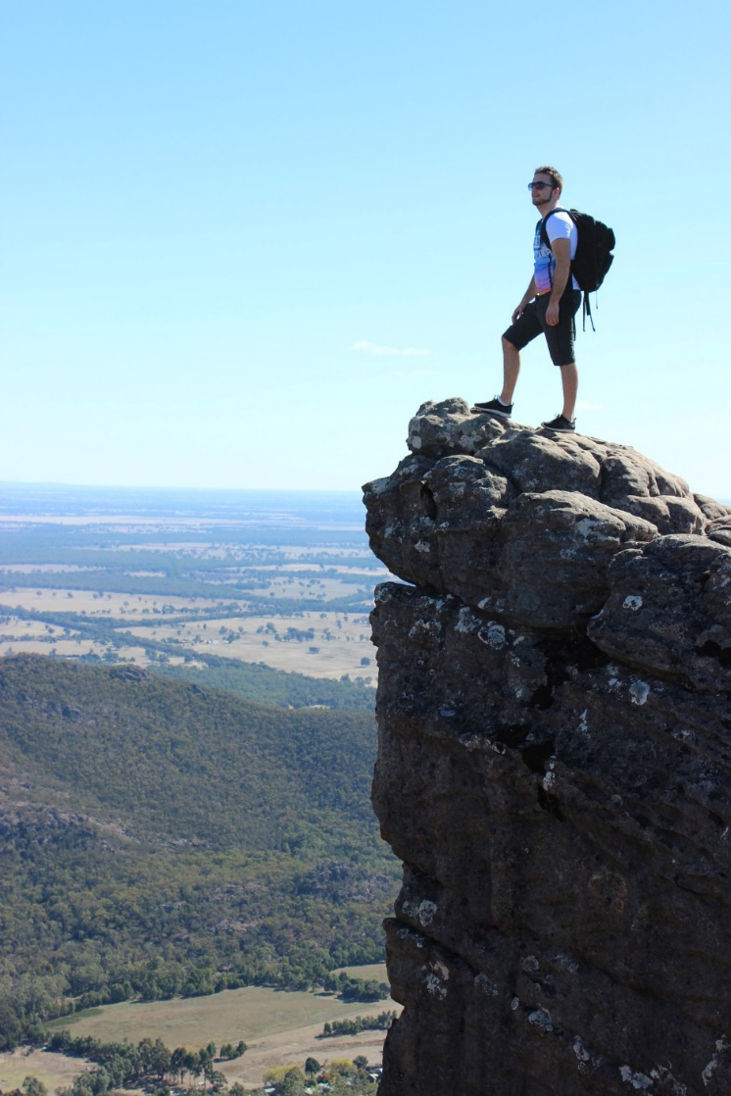
Korleis vi responderer på omgivnadane
Sorter bilda etter om dei viser noko som startar inni eller utanfor kroppen. Grunngi korleis de har sortert.
Diskuter: Var det nokre bilde som var vanskelege å sortere?
Informasjon frå omgivnadane rundt (temperaturen forandrar seg) eller frå kroppen sjølv (svoltkjensle) startar ein respons i kroppen.
Informasjon ---> respons

Slide 8
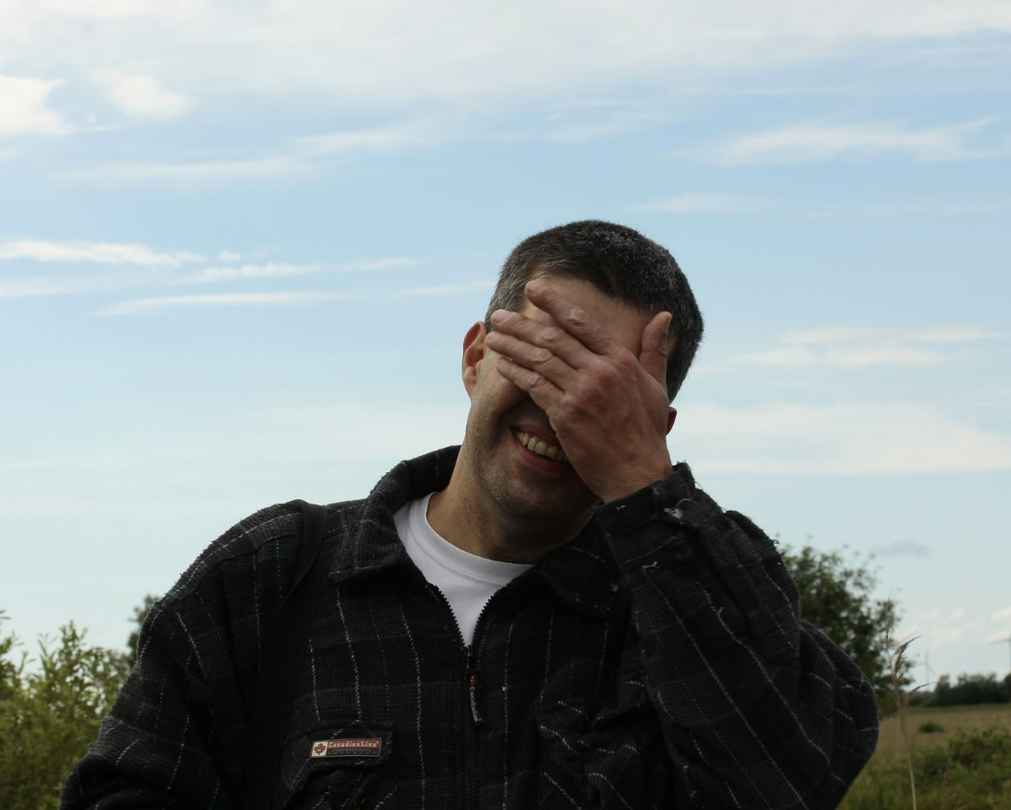
Frå informasjon til respons
Det er to kommunikasjonssystem i kroppen: nervesystemet og hormonsystemet
Desse verkar på ulike måtar, men samarbeider ofte tett. For eksempel når vi raudnar, vil hormonet adrenalin påverke nervesystemet til å utvide blodårene i ansiktet slik at huda ser raudare ut.

Slide 9
Frå informasjon til respons
Sanseceller i nervesystemet reagerer på forhold i omgivnadane og inni kroppen (ser, høyrer, kjenner smerte osv.)
Sanseceller gir beskjed til nerveceller som igjen kan gi beskjed til musklar om å trekke seg saman eller kjertelceller til å sleppe ut hormon.
Hormon gir beskjed til bestemte stader i kroppen om å gi ein respons.
via nerveceller/hormon
Informasjon ----------------------> respons

Slide 10
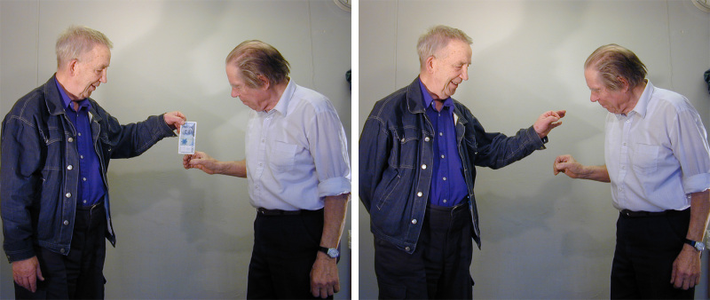
Test reaksjonsevne
Samarbeid to og to. Ein held linjalen, den andre held handa open rundt linjalen. Når den som held linjalen slepp, skal den andre prøve å fange han så raskt som mogleg.
Tenk-par-del: Kva for informasjon mottar kroppen og kva er responsen til kroppen? Korleis trur de informasjonen blir send?

Slide 11
Tenk-par-del: Kvifor har vi signalsystem?
To hovudgrunnar:
Beskytte oss mot fare
Styre det som skjer i kroppen

Slide 12
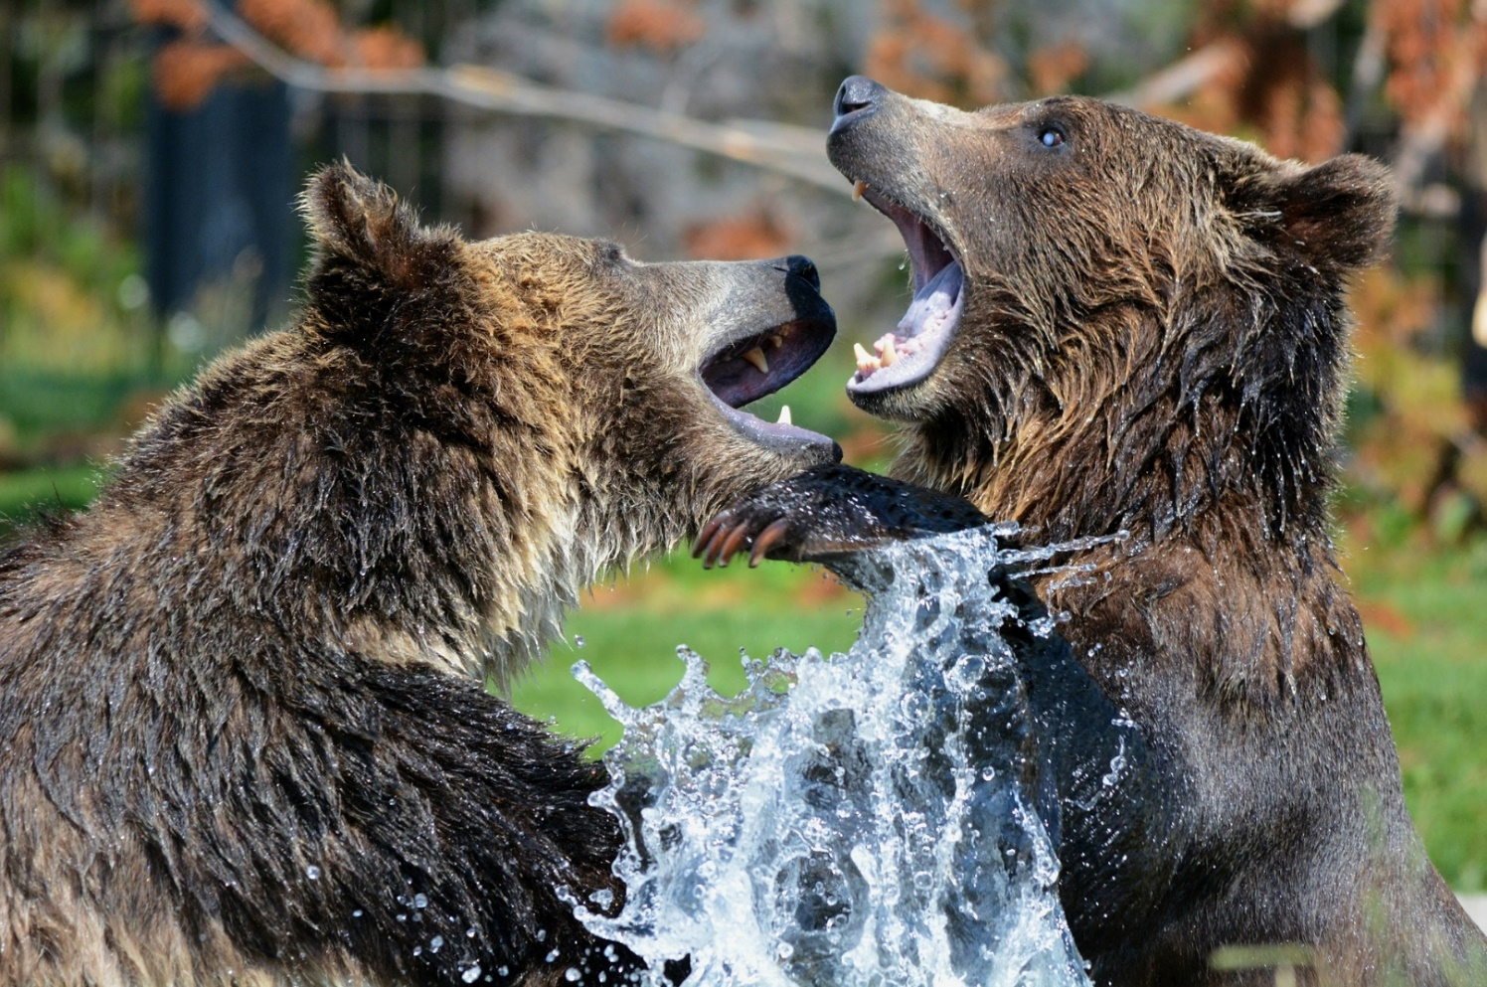
«Fight-flight-respons»
Når noko farleg eller stressande skjer, kan responsen til kroppen vere «fight», vi tar opp kampen, eller «flight», vi rømmer frå problemet.
Nervesystemet gir da beskjed om å auke pulsen og puste raskare.
Auka puls og rask pust → meir oksygen inn i og rundt i kroppen → meir energi frigjord i celleandinga → vi er klare for å kjempe eller rømme

Slide 13
Nøkkelsetningar
beskytter
styrer
Signalsystema oss mot fare og det som skjer i kroppen.
frå omgivnadane blir send via nerveceller eller hormon og gir ein i kroppen.
Informasjon
respons

Slide 14
Tilbake til oppdraget
Diskuter i par: Er responsane til personane annleis enn vanleg?
Noter symptom i skjema under økt 1.

Slide 15
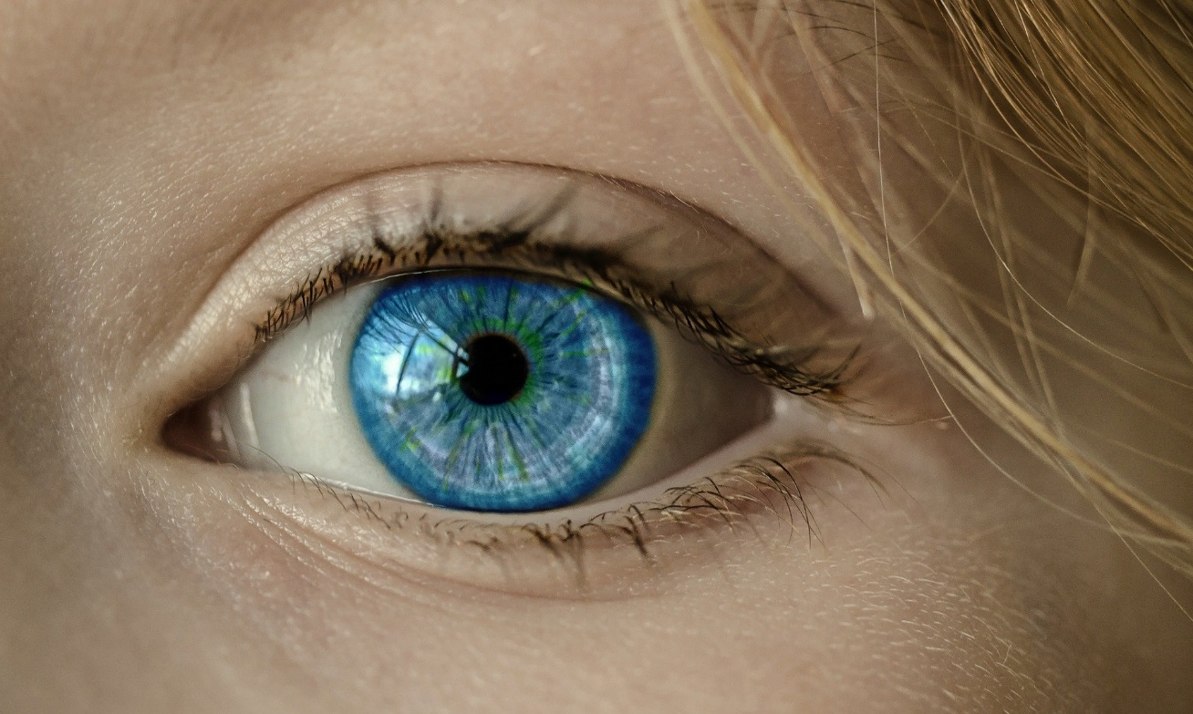
Økt 2

Slide 16
Ny informasjon i oppdraget
For å finne ut kva som feilar Maren og Morten, må de som helsesjukepleiarar sjekke koordineringsevna, pupillane og pulsen.

Slide 17
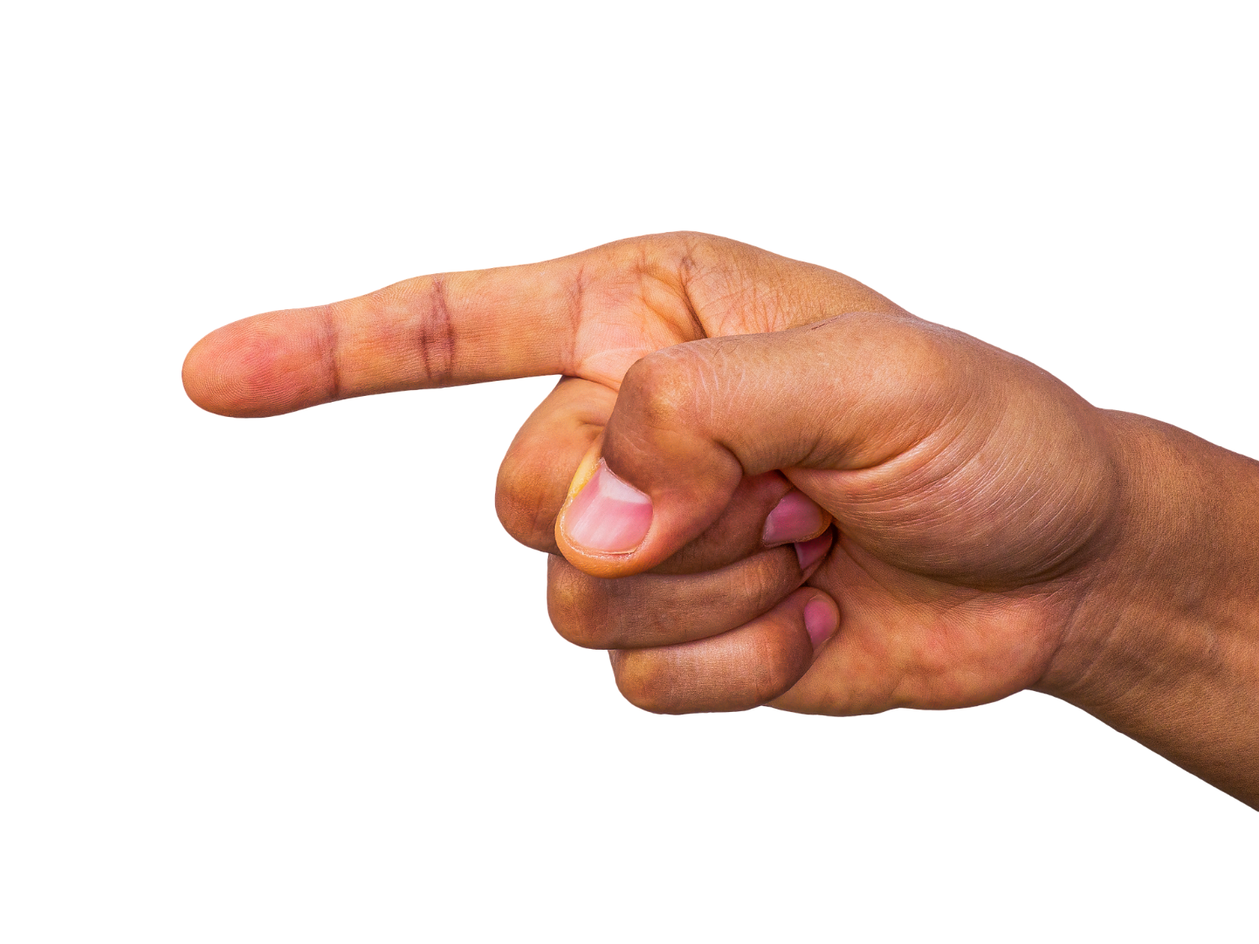
Koordineringstestar
Finger-finger-prøve: Strekk ut begge armane og lukk auga. Før éin finger frå kvar hand mot kvarandre slik at dei treffest føre nesa. Gjenta fleire gongar så fort som mogleg.
Korleis blir informasjonen send og gir ein respons her?
Ved rusmiddelbruk kan fingerbevegelsane bli langsame, nølande og usikre, særleg ved rusmiddel som verkar dempande.

Slide 18
Test av pupillrefleks
Sitt vendt mot kvarandre. Den eine lyser på auget til den andre med ei lommelykt. Den som lyser skal observere kva som skjer med pupillen. Byt plass.
Korleis forandrar pupillopninga seg i det lyset treff auget og i det lyset blir tatt bort frå auget?
Ved rusmiddelbruk kan pupillrefleksen bli treigare. Pupillstørrelsen kan også bli større eller mindre enn normalt.

Slide 19
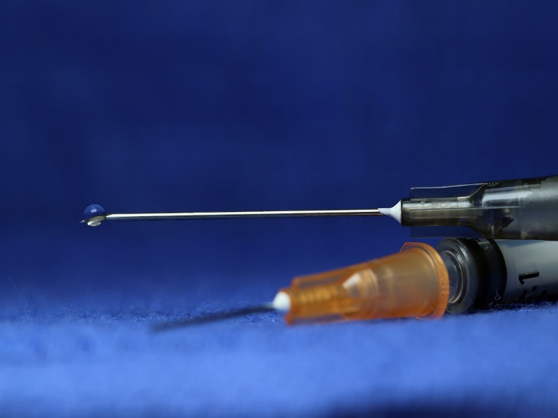
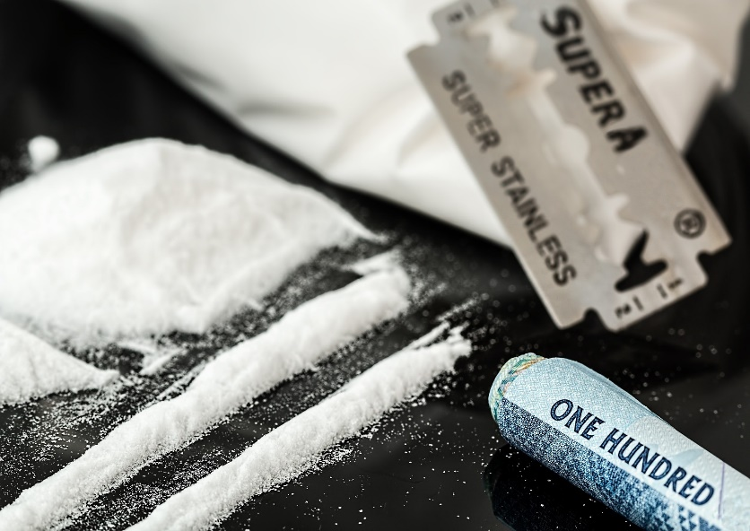
Kven skal ut?
Paracetamol
Morfin
Kokain
Tenk (1 min) – diskuter i par (4 min)
Vel eit bilde som skil seg ut. Grunngi kvifor.

Slide 20
Stoff som påverkar nervesystemet
STIMULERANDE
DEMPANDE
Paracetamol
Morfin
Heroin
Narkosemiddel
Alkohol
Løyse-middel
Koffein
Kokain
Amfetamin
PCP
Cannabis
Ecstasy
LSD
HALLUSINOGENE

Slide 21
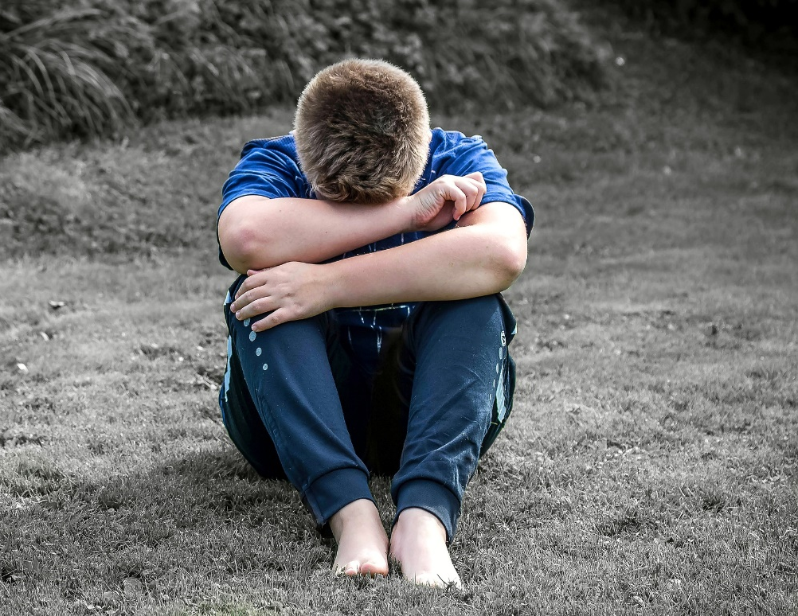
Ruspåverknad
Generelt:
Svekka koordinasjon, orientering, hugs og dømmekraft
Endra humør/stemningsleie
Kan gi skadar som ikkje kan rettast opp i
Abstinens:
Symptom når rusmidlet ikkje blir tatt lenger, er vanlegvis motsette av rusverknaden til stoffet.
Ved dempande rusmiddel: rastløyse med meir.
Ved stimulerande rusmiddel: depresjon med meir.

Slide 22
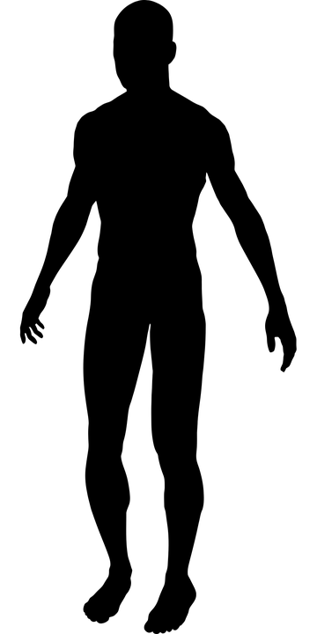
Modell av nervesystemet
Kvar person er ei nervecelle.
Perlene er signal som blir sende frå nervecelle til nervecelle.
Når lærar klappar, sender person 1 sine perler.
Lærar klappar.
1.
2.
3.
Knips med fingrane på venstre hand!

Slide 23
Modell av nervesystemet
Diskuter: Kva i denne modellen stemmer med korleis nervesystemet verkar – og kva stemmer ikkje?
Vis ved å bruke modellen:
1. Kva trur de skjer ved inntak av eit stimulerande stoff? (for eksempel kokain)
2. Kva trur de skjer ved inntak av eit dempande stoff? (for eksempel morfin)

Slide 24
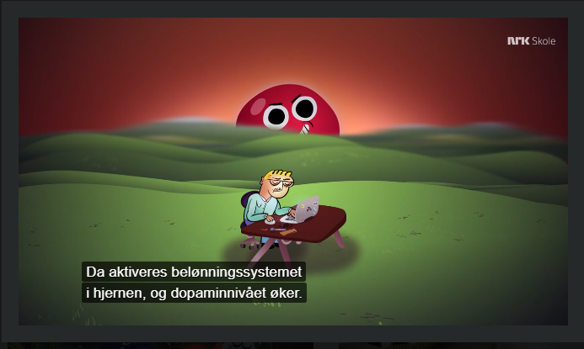
Korleis blir vi avhengige av noko?
Før filmen: Vurder påstandar
Kort fortalt: Avhengighet
Vurder påstandane på nytt. Har de endra meining?

Slide 25
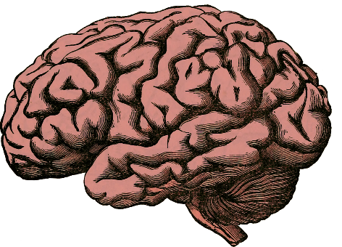
Korleis blir vi avhengige av noko?
Dopamin:
Rusmiddel gjer at det blir sloppe ut meir dopamin eller dopamin verkar lenger.
Dette øydelegg det naturlege påskjøningssystemet, det skal meir til for å oppleve «påskjøning» i form av god kjensle.
Et is: Påskjøningssystemet blir aktivert, dopamin blir skilt ut, gir god kjensle
Får lyst til å ete is

Slide 26
Nøkkelsetningar
dempe
stimulere
Rusmiddel kan eller nervesystemet, slik at for eksempel koordinering, hugs og refleksar blir dårlegare.
Avhengnad heng saman med opplevinga av .
øydelegg det naturlege påskjøningssystemet.
påskjøning
Rusmiddel

Slide 27
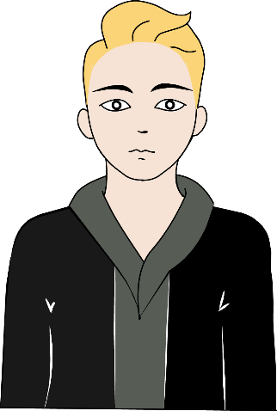
Tilbake til oppdraget
De skal nå grunngi kva de trur så langt om kva som har skjedd med Maren og Morten.
Elev | pupillstørrelse | pupillrefleks | puls | koordineringsevne
Maren | normal | normal | normal | normal
Morten | auka | normal | høg | redusert

Slide 28
Tenk-par-del: Kva kjenneteiknar ei god grunngiving?
Ei god grunngiving er støtta opp av faktaopplysningar frå truverdige kjelder. For å bygge opp gode argument kan det vere lurt å bruke ord som fordi, derfor og dermed.
Bruk oppslagsverket de har fått utdelt til å finne informasjon.
Fyll inn symptom, moglege årsaker og grunngiving under økt 2 i skjemaet.

Slide 29
Økt 3

Slide 30
Ny informasjon i oppdraget
Testane viser at Maren ikkje har brukt rusmiddel som påverkar nervesystemet.
Maren har fått meir hårvekst på armane og litt mørkare stemme. Kan det skuldast noko hormonelt?

Slide 31
Puslespel: Korleis verkar eit hormon ?
De får kvar dykkar puslespelbrikke, vent med å sjå på brikkene.
Sprei dykk rundt i rommet, og stå stille.
Viser brikka M for målcelle, blir du ståande. Viser den H for hormon, går du rundt i rommet for å finne ei brikke som passar.
Når de har funne kvarandre, gjer de instruksen som står på brikkene når dei er sette saman.

Slide 32
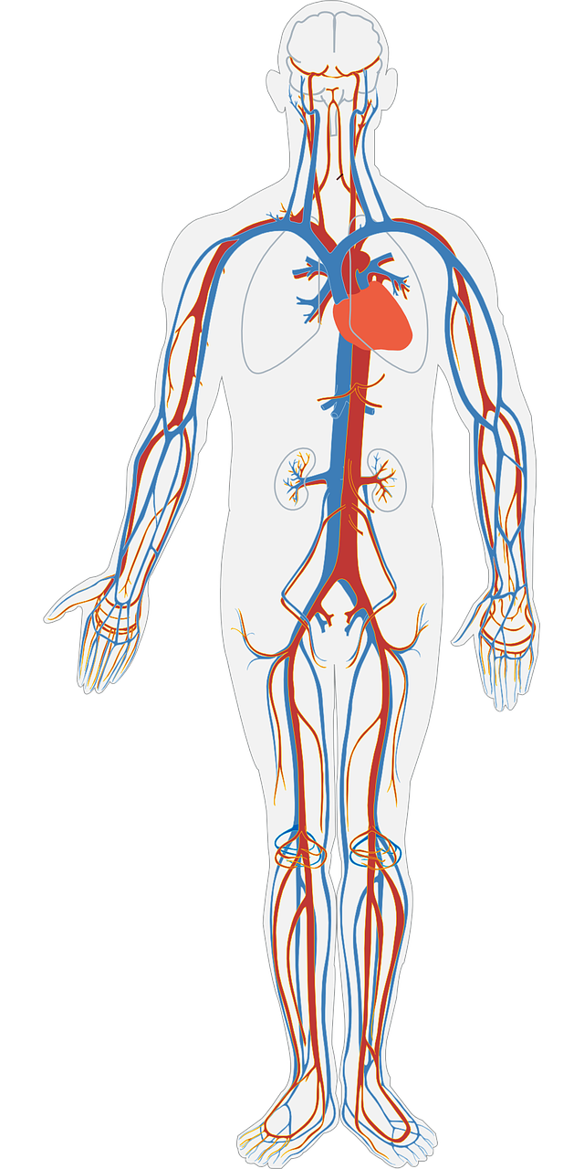
Hormon
Hormon er stoff som blir sloppe ut i blodet frå kjertelceller.
Hormon verkar på bestemte målceller som er bestemte stader i kroppen.
Når hormonet er bunde til overflata til riktig målcelle, skjer det ein bestemt respons.
Diskuter: Kva av dette kom fram i puslespelleiken som modell på hormon – og kva kom ikkje fram?
blir frakta via blodet
hormon --------------> målcelle ----------> respons
fører til

Slide 33
Venndiagram
Lag eit venndiagram der de samanliknar nervesystemet og hormonsystemet.
Nervesystemet
Hormonsystemet

Slide 34
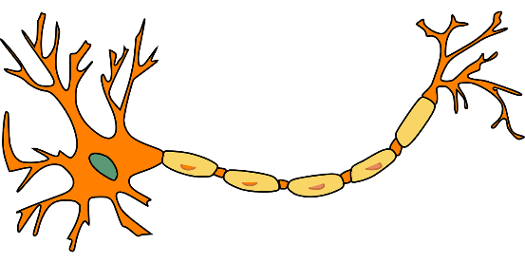
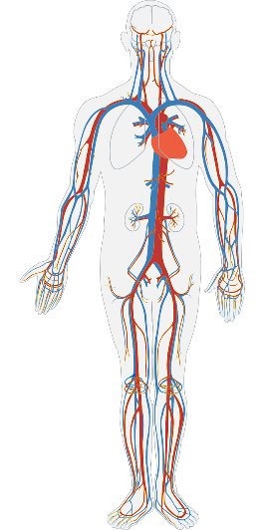
Samanlikning nerve- og hormonsystemet
Begge:
Informasjon gjer at det blir sendt signal til målceller som igjen fører til ein respons ein bestemt stad
Berre nervesystemet:
veldig raske signal
elektrisk og kjemisk signal til målceller gjennom nerveceller
over kort tid (for eksempel pupillrefleks, bevegelse)
Berre hormonsystemet:
litt treigare signal
kjertelceller sender ut kjemisk signal (hormon) til målceller gjennom blodet
langtidsverkande (for eksempel vekst)

Slide 35
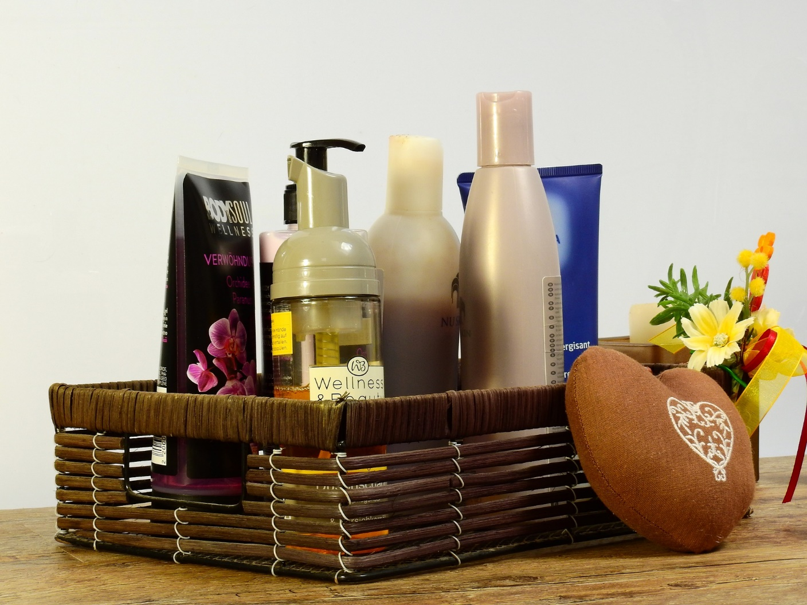
Hormonhermarar
Stoff som liknar på og verkar som hormon.
Kan ha skadeleg verknad på oss som ikkje kan rettast opp.
Kan finnast i for eksempel kosmetiske produkt, mat og medisinar.
P-piller er ei form for hormonherming.

Slide 36
Hormonhermarar
Undersøk innhaldslista til produktet. Kan de finne nokre av dei hormonhermande stoffa frå tabellen?
Hormonhermande stoff
Bisfenol A
Ftalat
Nonyl- og oktylfenolar
PCB
Tinnorganiske sambindingar (TBT og TFT)
Paraben

Slide 37
Nøkkelsetningar
blodet
Hormonsystemet regulerer prosessar i kroppen ved at hormon blir sende med for å gi signal til bestemte stader i kroppen.
Nervesystemet tar inn, omarbeider og reagerer på informasjon ved å sende elektriske signal gjennom til bestemte stader i kroppen.
Hormonhermarar er stoff som liknar på og dermed påverkar hormonbalansen i kroppen.
nerveceller
hormon

Slide 38
Tilbake til oppdraget
Kva er årsaka til symptoma til Maren?
Fyll inn i skjemaet:
Symptoma til Maren
Forslag til årsak med grunngiving. Grunngi også kva de meiner det ikkje er.
Bruk nettsidene de har fått til å finne informasjon.

Slide 39
Økt 4

Slide 40
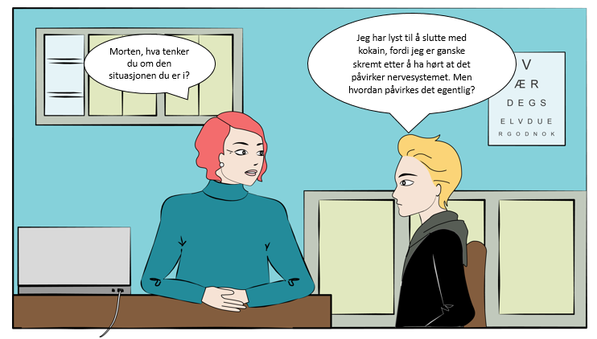
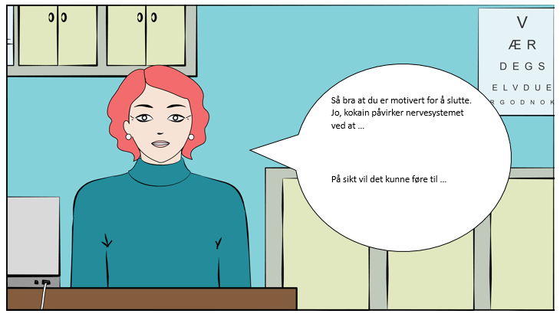
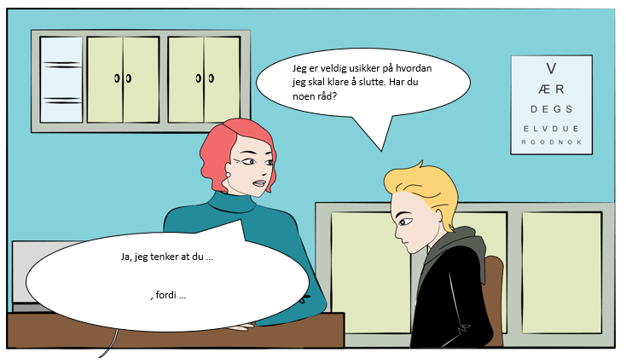
Teikneserie: Kva seier helsesjukepleiar?
Som helsesjukepleiar er det viktig å kunne gi råd til elevar som har det vanskeleg.
De skal nå fylle inn tekst i denne teikneserien. Kva seier helsesjukepleiaren til anten Maren eller Morten for å forklare skadeverknadar og gi råd?

Slide 41
Les
Les om skadeverknadar av narkotikabruk og anabole steroid, både for den enkelte og for samfunnet rundt.

Slide 42
Skriv
Fyll ut tekst i teikneserien om kva du som helsesjukepleiar seier til anten Maren eller Morten.

Slide 43
Gi tilbakemelding på teikneseriane til kvarandre
To og to elevpar:
1. Les teikneserien for kvarandre.
2. Bruk desse spørsmåla når de skal gi
konstruktive tilbakemeldingar til kvarandre:
Blir spørsmålet svart på?
Blir det bruka bevis for å støtte
forklaringa(ne)?
Er det noko som manglar i forklaringa(ne)?
3. Endre på teksta i eigen teikneserie ut frå tilbakemeldingane.

